Slide 1
РАЗРАБОТКА ДЕМОНСТРАЦИОННОЙ ОБОЛОЧКИ ГИБРИДНОЙ ИНТЕЛЛЕКТУАЛЬНОЙ СИСТЕМЫ
Разработали студенты группы ПМ-41
Кислицын И.К.
Ахметова О.Ф.
Руководитель
Ростовцев В.С.

Slide 2
Что такое гибридная интеллектуальная система
m1
Интегратор
y1
m2
y2
Y
X
. . .
yn
mn

Slide 3
Задачи
После анализа существующих ГИС было принято решение разработать оболочку для ГИС, обладающую следующими свойствами:
возможность повторного использования модулей;
возможность "горячей замены" интегратора и модулей;
переносимость;
кроссплатформенность;
возможность легко добавлять новые модули и интеграторы;
конфигурируемость;
интуитивность и дружелюбность интерфейса, простота в использовании;
возможность интеграции с математическими пакетами (Mathlab, Scilab и др.);
возможность ведения протокола (лога) работы.

Slide 4
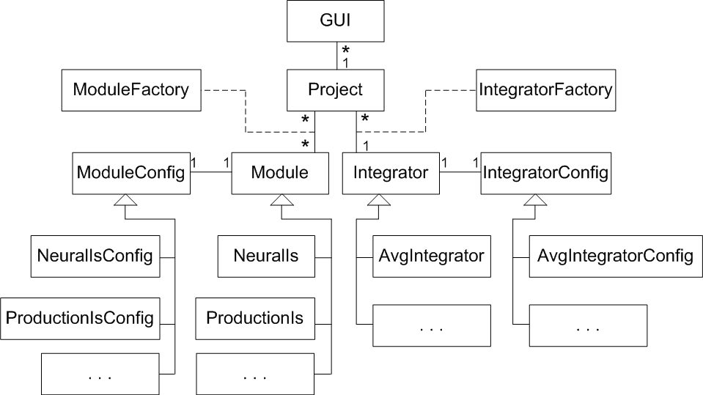
Проектирование архитектуры

Slide 5
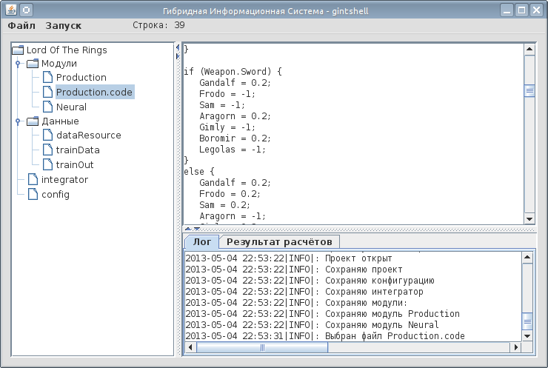
Графический интерфейс

Slide 6
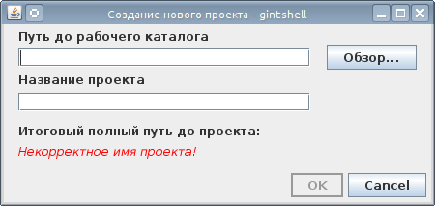
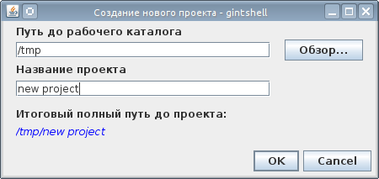
Вспомогательные окна

Slide 7
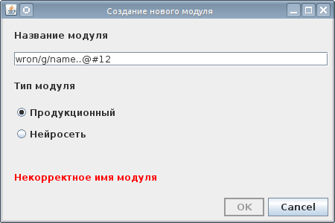
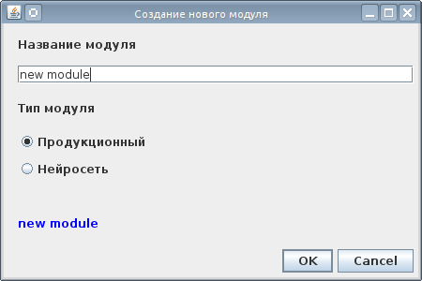
Вспомогательные окна

Slide 8
Разработка модулей
Для разработки продукционного модуля был определён синтаксис продукционных правил:
операции:
  утверждение;
  блок;
  ветвление;
оператор условия.
При разработке нейросетевого модуля был использован математический пакет Scilab.

Slide 9
Логика работы приложения
при открытии проекта из файла загружается его конфигурация;
в соответствии с содержимым конфигурационного файла загружаются модули и интегратор;
каждый нейросетевой модуль при загрузке обучается.
При запуске на исполнение:
из файла входных данных считываются данные;
производится вычисление на каждом модуле, результаты посылаются в интегратор;
интегратор выдает итоговый ответ.

Slide 10
Лог приложения
При совершении любого действия пользователем существует возможность отразить внутренние процессы работы приложения в логе.
Пример лога для запуска на исполнение:
2013-05-12 14:37:12|INFO|: Новое вычисление:
2013-05-12 14:37:12|INFO|:
x = [0.67,0.74,-0.58,-0.95,0.69,0.73,-0.51,-0.75,0.53,0.46,-0.88,0.66,0.63]
2013-05-12 14:37:12|INFO|: Результат вычислений модуля Production = [-0.9844425927327723, -0.9989382531862304,-0.9998621240142305, 0.8977530169997605, -0.9998663382198217,-0.9992612953427404, -0.9991975471727702]
2013-05-12 14:37:12|INFO|: Результат вычислений модуля Neural = [-0.8700000316696861,-0.9829540941299522,-0.9273716465788711,
0.7816463660081636,-0.9869629810095525,-0.9617770353409364,-0.9297732223791935]
2013-05-12 14:37:12|INFO|: Результат вычислений интегратора = [-0.9272213122012292,-0.9909461736580913,-0.9636168852965508,
0.8396996915039621,-0.9934146596146871,-0.9805191653418384,-0.9644853847759818]

Slide 11
Заключение
В целом поставленные задачи были реализованы, хотя и в процессе их реализации возникло несколько проблем.
Работа продукционного модуля оказалась идентичной по результатам вычислений программе ANIES.
Обученная нейронная сеть оказалась способной эффективно распознавать объекты даже при малых значениях параметров значимости.
Разработанная гибридная система показала хорошие результаты, в целом же оболочка обладает большим потенциалом для развития.
Область применимости у полученной гибридной интеллектуальной системы шире, чем у продукционной системы и нейронной сети по отдельности при одной сложности разработки.

Slide 12
Заключение
Если задача хорошо аппроксимируется нейросетями, но имеет несколько ярко выраженных частных случаев, на которых нейронная сеть может дать сбой, можно подключить продукционный модуль, который будет реагировать только на эти частные случаи.
С помощью специальным образом подобранного интегратора можно отключить из рассмотрения результаты некоторых модулей при достижении определённых условий, что невозможно в рамках нейросети и продукционной системы по отдельности.
Таким образом, применение ГИС целесообразно в ситуациях, когда затраты на разработку полного набора продукционных правил или на построение оптимальной нейронной сети с качественной обучающей выборкой несравнимо больше затрат на построение простой нейронной сети с неполным набором общих обучающих примеров и набора продукционных правил, описывающих частные случаи, а также в ситуациях, когда необходимо провести постобработку результатов работы системы (с помощью интегратора) специальным образом.

